Slide 1
조선 AX 프로그램 사용자 매뉴얼
화면을 따라 수행하는 기본 업무 절차
로그인 → 운영현황 → 조회·상세 → 운영요약 → 데이터 입력·관리
실제 제품 화면 캡처와 현재 코드의 동작을 기준으로 작성
조선 AX · 상세 사용자 매뉴얼 · 01
Notes:
기준: 2026-10-28 현재 구현. app/frontend/index.html, docs/기능.md. 상세판 초안.

Slide 2
사용 전 확인
1. 백엔드와 웹 화면이 실행 중인지 확인하고 로그인합니다.
2. 화면 상단의 계정 이름과 역할을 확인합니다.
3. 데이터가 비어 있으면 데이터 업로드 후 새로고침합니다.
4. 화면의 기준시각은 실제 현재가 아니라 적재된 최신 관측값입니다.
조선 AX · 상세 사용자 매뉴얼 · 02
Notes:
근거: app/README.md, docs/로그인_권한_감사.md, app/frontend/index.html 737–753행.

Slide 3
역할과 메뉴 접근
조회자
운영현황·조회 중심
작업담당자
조회와 배정된 작업의 실적·사건 입력
관리자
데이터 업로드, 계정·권한, 배치 좌표와 감사 확인
메뉴 표시와 저장 가능 여부는 서버가 확인한 권한을 따릅니다.
조선 AX · 상세 사용자 매뉴얼 · 03
Notes:
근거: docs/로그인_권한_감사.md, app/frontend/index.html 829–834, 1485–1486행.

Slide 4
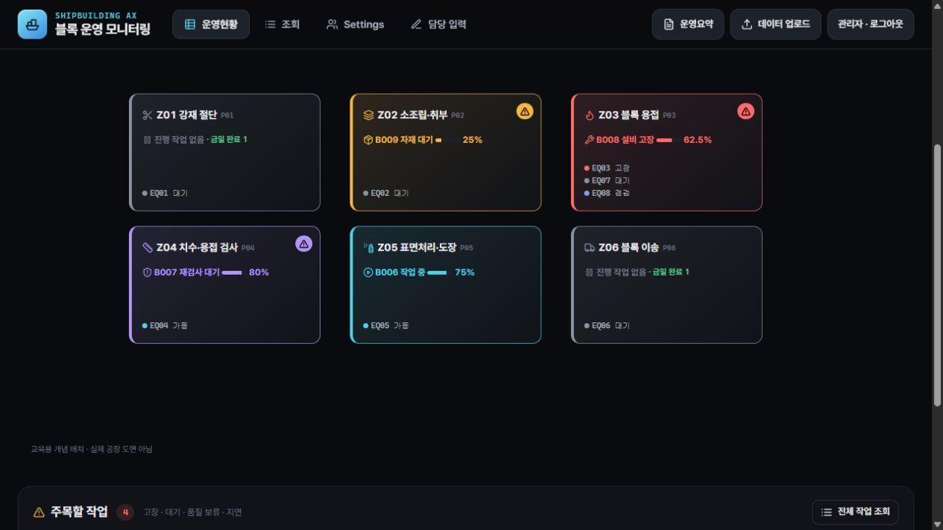
운영현황: 상태에서 근거로 이동
1. 상단 네 지표를 확인합니다.
2. 공정 구역을 눌러 해당 작업을 조회합니다.
3. 주목할 작업에서 사건·지연을 엽니다.
4. 작업번호를 눌러 상세 근거를 봅니다.
조선 AX · 상세 사용자 매뉴얼 · 04
Notes:
근거: app/frontend/index.html 842–906행, docs/기능.md.
제품 구현 화면: outputs/메인_2D_제품구현.png

Slide 5
운영현황 수치 읽는 법
1. 금일 계획 중 완료: 기준일에 착수 예정인 작업 중 완료 상태의 건수.
2. 기한 도래 미완료: 계획 종료시각이 지났고 아직 완료되지 않은 작업.
3. 미해소 사건: 기준시각 이전 발생 후 아직 해소되지 않은 사건.
4. 설비 상태: 고장 설비 수 / 전체 설비 수. 가동·대기·점검도 함께 확인.
조선 AX · 상세 사용자 매뉴얼 · 05
Notes:
근거: app/frontend/index.html 842–856행, docs/기능.md.

Slide 6
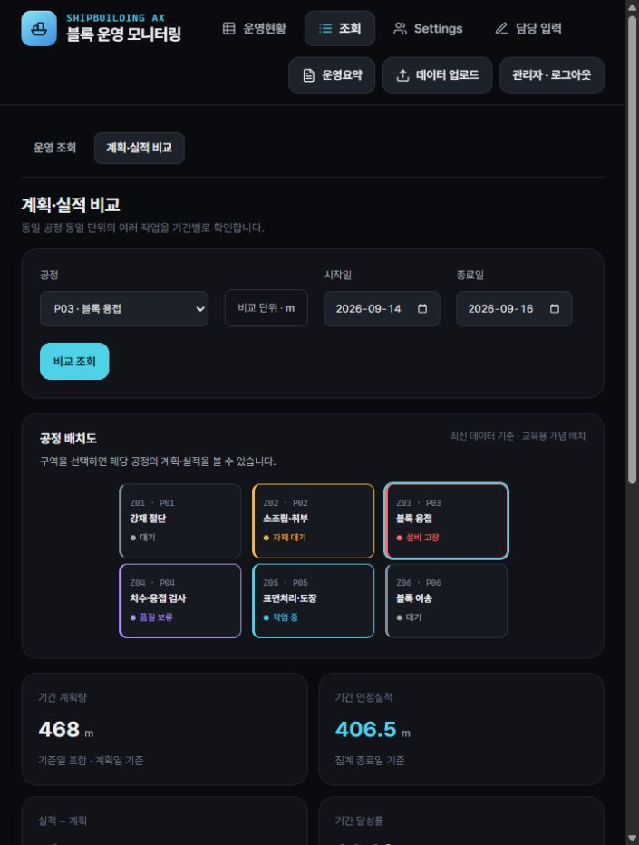
조회: 공정과 기간으로 비교
1. 조회에서 계획·실적 비교를 엽니다.
2. 공정, 시작일, 종료일을 선택합니다.
3. 비교 조회를 실행합니다.
4. 일별 값과 작업별 내역을 확인합니다.
조선 AX · 상세 사용자 매뉴얼 · 06
Notes:
근거: app/frontend/index.html 1022–1027행, docs/기능.md.
제품 구현 화면: outputs/계획실적비교_제품적용.png

Slide 7
계획·실적 비교 결과 해석
1. 계획량은 계획일, 인정실적은 집계 종료일의 한국 날짜에 귀속합니다.
2. 기준일에는 당일 전체 계획과 기준시각까지의 실적을 비교합니다.
3. 미래 계획은 표에 표시되지만 기간 합계와 달성률에서 제외합니다.
4. 차이 = 인정실적 − 계획량. 달성률 = 인정실적 ÷ 계획량입니다.
5. 작업번호를 누르면 해당 작업 상세로 이동합니다.
조선 AX · 상세 사용자 매뉴얼 · 07
Notes:
근거: app/frontend/index.html 1022–1027행, docs/기능.md.

Slide 8
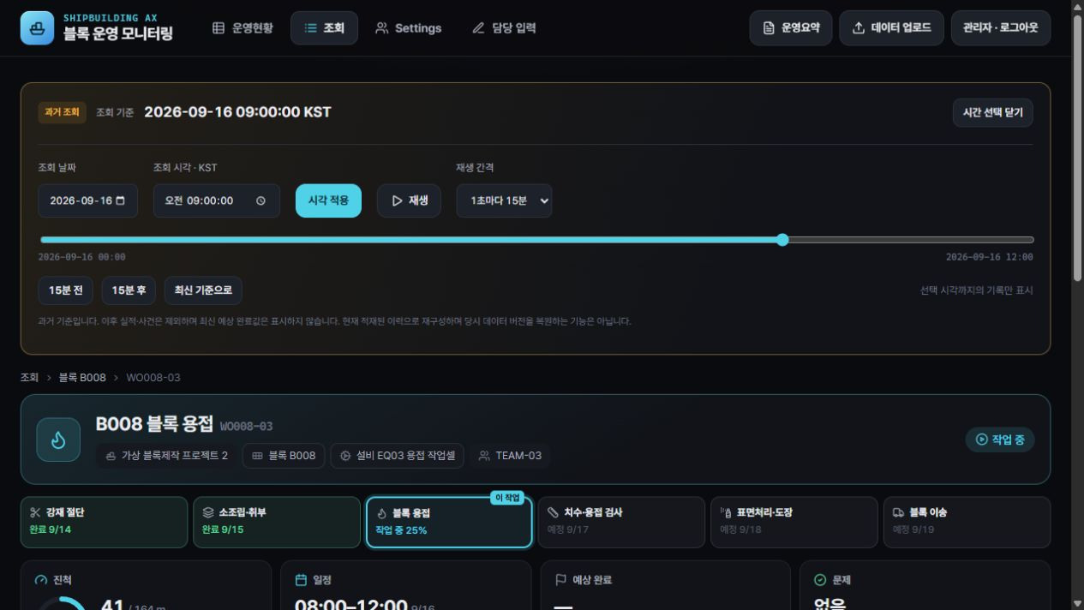
작업 상세와 과거 시각 조회
1. 조회 결과에서 작업을 선택합니다.
2. 진척·계획·실적·사건을 확인합니다.
3. 과거 날짜·시각을 적용합니다.
4. 15분 이동·재생·최신 복귀를 사용합니다.
조선 AX · 상세 사용자 매뉴얼 · 08
Notes:
근거: docs/기능.md, docs/2D배치_좌표편집_과거재생_구현.md.
제품 구현 화면: outputs/과거재생_제품구현.png

Slide 9
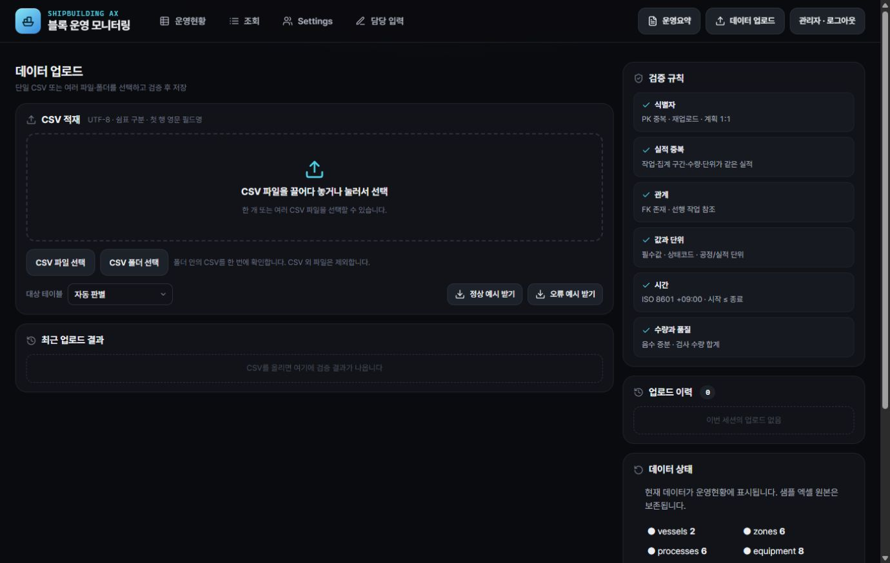
데이터 업로드: 파일 선택
1. CSV 파일 하나, 여러 파일 또는 폴더를 선택합니다.
2. 선택 목록의 파일명·대상 테이블·행 수를 확인합니다.
3. 폴더에 섞인 비 CSV 파일 제외 수를 확인합니다.
4. 오류가 있으면 원본 CSV를 수정해 다시 선택합니다.
조선 AX · 상세 사용자 매뉴얼 · 09
Notes:
근거: docs/CSV_폴더업로드_및_중복검증.md, app/frontend/index.html 1300–1313행.
제품 구현 화면: outputs/CSV_파일폴더_업로드.png

Slide 10
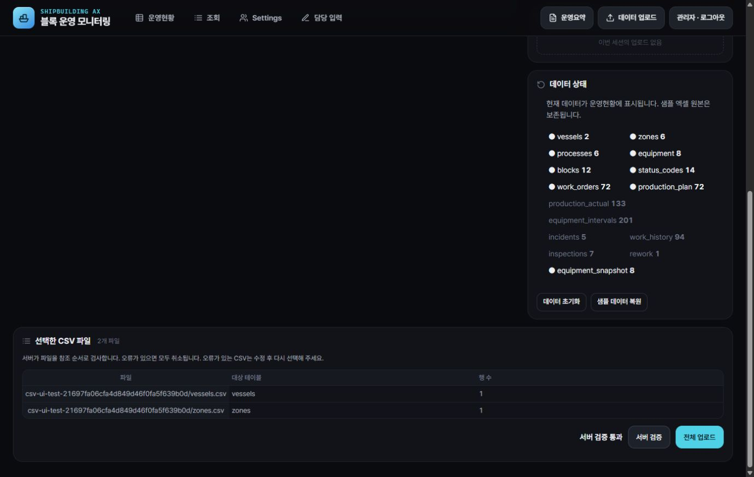
데이터 업로드: 검증과 저장
1. 여러 파일은 서버 검증을 누릅니다.
2. 파일·행·필드별 오류를 확인합니다.
3. 오류가 0건이면 전체 업로드를 누릅니다.
4. 저장 후 화면 집계가 갱신되는지 확인합니다.
조선 AX · 상세 사용자 매뉴얼 · 10
Notes:
근거: docs/CSV_폴더업로드_및_중복검증.md, app/frontend/index.html 1316–1325, 1376행.
제품 구현 화면: outputs/CSV_폴더업로드_검증.png

Slide 11
단일 CSV와 여러 CSV의 차이
단일 CSV
미리보기 표에서 오류 셀을 직접 고친 뒤 업로드합니다.
여러 CSV·폴더
서버 검증 후 전체 업로드합니다. 오류가 1건이라도 있으면 전체 저장을 중단합니다.
공통
필수값·형식·참조·중복을 검사하며 저장 요청 때 다시 검증합니다.
조선 AX · 상세 사용자 매뉴얼 · 11
Notes:
근거: docs/CSV_폴더업로드_및_중복검증.md, app/frontend/index.html 1327–1355, 1370–1376행.

Slide 12
운영요약: 초안 구성
1. 운영현황에서 운영요약을 열고 기준시각을 먼저 확인합니다.
2. 관측 사실에는 금일 완료, 기한 도래 미완료, 미해소 사건이 나옵니다.
3. 사건별로 설비 고장·자재 대기·품질 보류 문장이 추가됩니다.
4. 기준일에 해소된 사건은 회복 상황으로 따로 표시됩니다.
5. 확인 요청에는 복구·공급시각 또는 재검사 판정을 묻습니다.
조선 AX · 상세 사용자 매뉴얼 · 12
Notes:
근거: app/frontend/index.html 1423–1458행. 화면 캡처가 저장소에 없어 코드에서 확인한 구성이다.

Slide 13
운영요약: 검토·수정·복사
1. 문장 끝의 사건번호를 눌러 연결 작업 상세에서 근거를 확인합니다.
2. 자료에 없는 원인과 예상시각은 직접 확인한 뒤에만 문장에 씁니다.
3. 본문을 고친 뒤 복사를 눌러 현재 화면의 문장을 가져옵니다.
4. 초안으로를 누르면 편집이 지워지고 규칙 문장으로 돌아갑니다.
5. 편집 내용은 서버에 저장되지 않습니다. 별도 보관이 필요합니다.
조선 AX · 상세 사용자 매뉴얼 · 13
Notes:
근거: app/frontend/index.html 1444–1462행, app/backend/Program.cs 423행.

Slide 14
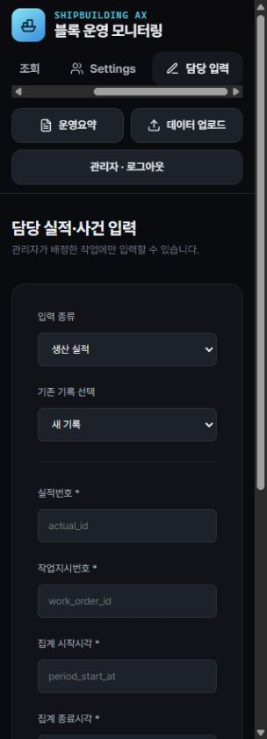
담당 입력: 배정 작업 기록
1. 담당 입력 권한으로 메뉴를 엽니다.
2. 배정된 작업을 선택합니다.
3. 실적 또는 사건 내용을 입력합니다.
4. 저장 후 조회에서 반영을 확인합니다.
조선 AX · 상세 사용자 매뉴얼 · 14
Notes:
근거: docs/로그인_권한_감사.md, app/frontend/index.html 1485행.
제품 구현 화면: outputs/입력폼_간격_개선_2026-10-27.png

Slide 15
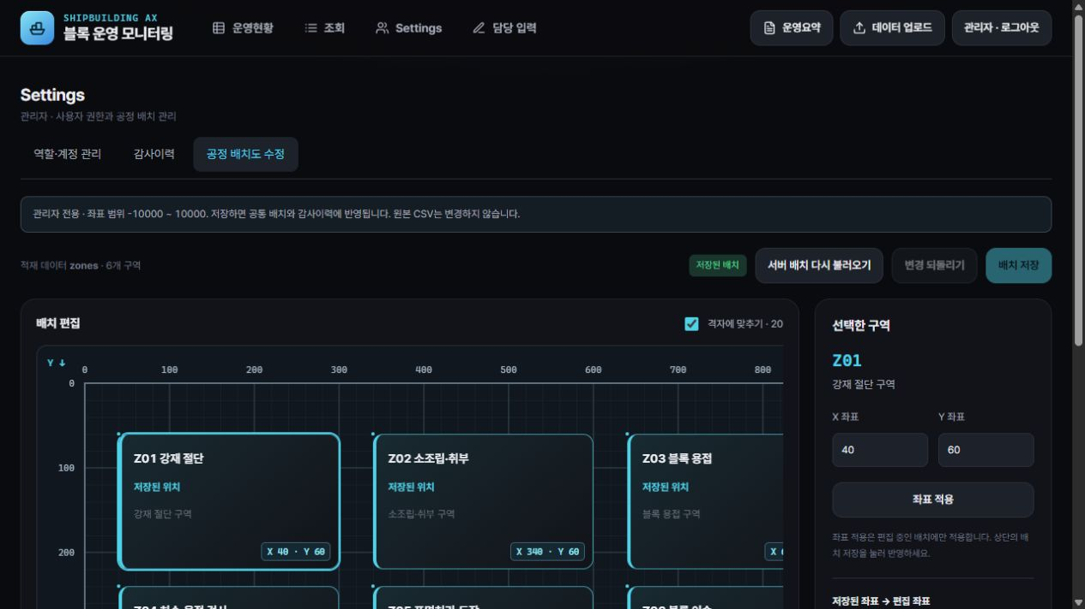
관리자 설정: 공정 배치 좌표
1. 설정에서 공정 배치도 수정을 엽니다.
2. 구역을 선택하고 이동하거나 X/Y를 입력합니다.
3. 변경 내역을 확인합니다.
4. 배치 저장 후 화면 반영을 확인합니다.
조선 AX · 상세 사용자 매뉴얼 · 15
Notes:
근거: docs/2D배치_좌표편집_과거재생_구현.md. 관리자 권한 필요.
제품 구현 화면: outputs/좌표편집_제품구현.png

Slide 16
자주 확인할 문제
데이터 없음
업로드 상태와 선택 CSV의 검증 결과를 확인합니다.
업로드 버튼 비활성
오류를 수정하고 서버 검증을 다시 실행합니다.
메뉴가 보이지 않음
계정 역할·권한과 담당 작업 배정을 확인합니다.
현재 수치가 달라 보임
화면의 기준시각과 한국 날짜, 적재 데이터 시점을 확인합니다.
조선 AX · 상세 사용자 매뉴얼 · 16
Notes:
근거: docs/기능.md, docs/CSV_폴더업로드_및_중복검증.md, docs/로그인_권한_감사.md.

